Slide 1
Публичный годовой отчет
за 2022 год
ПЕРМСКОЕ РЕГИОНАЛЬНОЕ ОТДЕЛЕНИЕ
ОБЩЕРОССИЙСКОЙ ОБЩЕСТВЕННОЙ ОРГАНИЗАЦИИ
«РОССИЙСКИЙ КРАСНЫЙ КРЕСТ»

Slide 2
МИССИЯ
Практическая реализация
идей гуманизма, добра и
милосердия и способствование
их повсеместному укоренению в
общественном сознании; облегчение
и предотвращение страданий людей вне
зависимости от их расовой, национальной,
половой, религиозной и классовой принадлежности,
идейных и политических убеждений и социального статуса,
а также посильное участие в развитии сферы общественного
здравоохранения и обеспечения социальных гарантий людей

Slide 3
ПРИНЦИПЫ
Гуманность
Нейтральность
Беспристрастность
Независимость
Единство
Универсальность
Добровольность

Slide 4
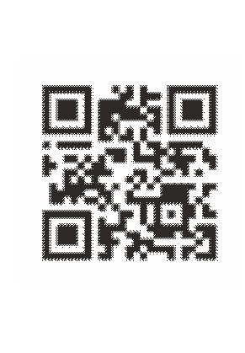
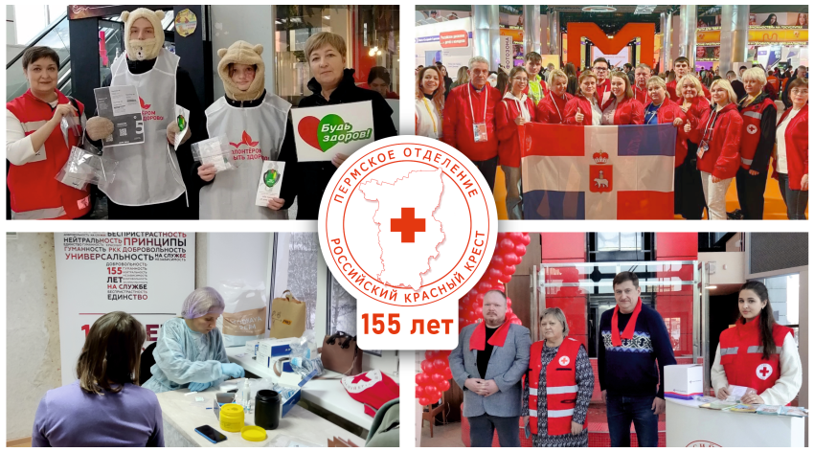
ИНФОРМАЦИЯ ОБ ОРГАНИЗАЦИИ
ИНН 5902700666, КПП 590201001, ОГРН 1025900002040,
АДРЕС: 614000, г.Пермь, ул.Ленина, д.15
ТЕЛЕФОН: 8-912-48-27-315, (342) 212-84-16
САЙТ: https://redcross59.ru
СОЦСЕТИ:
https://vk.com/redcrossperm
https://t.me/s/redcrossperm

Slide 5
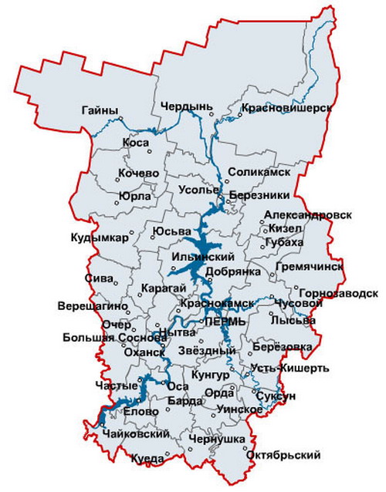
ГЕОГРАФИЯ ДЕЯТЕЛЬНОСТИ
Местные отделения ПРОООО «РКК»
на территории Пермского края
ЧЕРДЫНЬ
КРАСНОВИШЕРСК
Соликамск
Пермь
Березники
Кунгур
СОЛИКАМСК
БЕРЕЗНИКИ
Подготовка к открытию отделений в городах:
КРАСНОКАМСК
Чердынь
Красновишерск
Краснокамск
Лысьва
Частые
Оханск
Чайковский
ПЕРМЬ
ЛЫСЬВА
ОХАНСК
КУНГУР
ЧАСТЫЕ
ЧАЙКОВСКИЙ

Slide 6
Целями деятельности РКК являются:
Предупреждение и облегчение страданий людей
Содействие обеспечению более безопасной и здоровой жизни людей
Содействие обеспечению уважения личности и человеческого достоинства людей
Содействие гуманизации общественных отношений на национальном и международном уровнях
Содействие укреплению мира, дружбы и согласия между народами
Повышение степени подготовленности населения Российской Федерации к действиям в условиях чрезвычайных ситуаций различного характера
Спасение человеческих жизней и восстановление полноценной жизнедеятельности людей после чрезвычайных ситуаций
Содействие укреплению роли семьи в обществе, а также защите материнства, детства и отцовства
Содействие восстановлению семейных связей между людьми, разделенными
войной, вооруженным конфликтом, оккупацией, стихийными бедствиями и
иными чрезвычайными обстоятельствами
Содействие государственным органам власти в вопросе обеспечения
соблюдения норм международного гуманитарного права

Slide 7
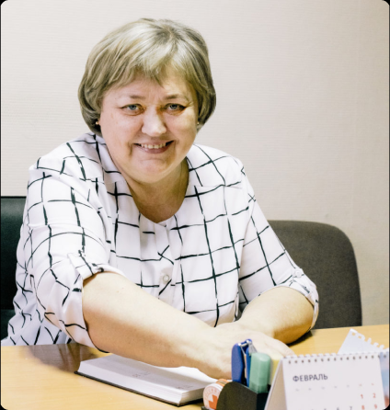
ПРЕДСЕДАТЕЛЬ О РАБОТЕ
ПРОООО «РКК»
ПЕРМСКОЕ РЕГИОНАЛЬНОЕ ОТДЕЛЕНИЕ РКК ДЛЯ ЖИТЕЛЕЙ ГОРОДА ПЕРМИ И ПЕРМСКОГО КРАЯ – ОРГАНИЗАЦИЯ, ДЕЯТЕЛЬНОСТЬ КОТОРОГО НАПРАВЛЕНА НА ПОПУРЯРИЗАЦИЮ ЗДОРОВОГО ОБРАЗА ЖИЗНИ И ПРОДЛЕНИЕ АКТИВНОГО ДОЛГОЛЕТИЯ, РАЗВИТИЯ «СЕРЕБРЯННОГО» ВОЛОНТЕРСТВА, ОКАЗАНИЯ КОНСУЛЬТАТИВНОЙ И ПСИХОЛОГИЧЕСКОЙ ПОМОЩИ, СОПРОВОЖДЕНИЕ СОЦИАЛЬНО НЕЗАЩИЩЕННЫХ СЛОЕВ НАСЕЛЕНИЯ, СБОР И РАСПРЕДЕЛЕНИЕ ГУМАНИТАРНОЙ ПОМОЩИ В СОТРУЖЕСТВЕ С ПАРТНЕРАМИ.
СЧИТАЮ, ЧТО ГЛАВНАЯ ФУНКЦИЯ РКК – ВОВЛЕЧЕНИЕ ЛЮДЕЙ В ОБЩЕСТВЕННУЮ ДЕЯТЕЛЬНОСТЬ, УМЕНИЕ ПРОЯВЛЯТЬ ГУМАНИЗМ, РАСКРЫТИЕ ЛУЧШИХ КАЧЕСТВ ЧЕЛОВЕКА, ПОДДЕРЖКА ЖИТЕЛЕЙ – АКТИВИСТОВ, СОТРУДНЕЧЕСТВО С КОЛЛЕГАМИ ГОСУДАРСТВЕННЫХ И НЕГОСУДАРСТВЕННЫХ СТРУКТУР, СЕКТОРА НКО, ПОЛУЧЕНИЕ РЕЗУЛЬТАТА ДЛЯ ВСЕГО ПЕРМСКОГО КРАЯ И ЕГО ЖИТЕЛЕЙ.
ПРЕДСЕДАТЕЛЬ –
ГУРЕВИЧ НАТАЛЬЯ ВЛАДИМИРОВНА
УЖЕ БОЛЕЕ 150 ЛЕТ ОБЩЕСТВЕННАЯ ОРГАНИЗАЦИЯ КРАСНОГО КРЕСТА,
ДЕЙСТВУЮЩАЯ НА ТЕРРИТОРИИ ПЕРМСКОГО КРАЯ, ПОМОЩНИК ДЛЯ
ТЕХ, КТО ХОЧЕТ ПОМОГАТЬ ЛЮДЯМ, РАЗВИВАТЬСЯ, ПОЗНАВАТЬ НОВОЕ, ПОВЫШАТЬ СВОЙ ЛИЧНОСТНЫЙ ПОТЕНЦИАЛ И ДОБИВАТЬСЯ УСПЕХА
В ПРОЯВЛЕНИИ ГУМАНИЗМА И МИРА!

Slide 8
СТРУКТУРА УПРАВЛЕНИЯ ПРОООО «РКК»
ОБЩЕЕ СОБРАНИЕ ЧЛЕНОВ РКК
ПРЕЗИДИУМ
РКК
ПРЕДСЕДАТЕЛЬ
РКК
РУКОВОДИТЕЛИ ПРОГРАММ
ИСПОЛНИТЕЛЬНЫЙ
ДИРЕКТОР
КОНТРОЛЬНО-
РЕВИЗИОННЫЙ
ОРГАН
УЧАСТНИКИ ПРОГРАММ, ЧЛЕНЫ РКК.
ВОЛОНТЕРЫ

Slide 9
ИСТОЧНИКИ ФОРМИРОВАНИЯ
СОБСТВЕННОСТИ РКК
Вступительные и ежегодные членские взносы
Добровольные взносы и благотворительные пожертвования юридических и физических лиц
Средства в виде субсидий, грантов и прямого финансирования деятельности из федерального, регионального и местных бюджетов, предоставляемые в установленном порядке в соответствии с законодательством Российской Федерации
Поступления от проводимых в соответствии с законодательством Российской Федерации лекций, выставок, аукционов, спортивных и иных мероприятий
Поступления от деятельности по привлечению ресурсов (проведение кампаний по привлечению благотворителей и добровольцев, включая организацию развлекательных, культурных, спортивных и иных массовых мероприятий, проведение кампаний по сбору благотворительных пожертвований)
Доходы от реализации имущества и пожертвований, поступивших от благотворителей, в соответствии с их пожеланиями
Труд добровольцев
Выручка от реализации товаров, работ, услуг
Доходы, получаемые от эксплуатации собственности РКК
Выручка от реализации товаров, работ, услуг
Другие, не запрещенные законодательством Российской Федерации,
поступления

Slide 10
СФЕРА И НАПРАВЛЕНИЯ ДЕЯТЕЛЬНОСТИ В 2022 ГОДУ
Продвижение принципов международного гуманитарного права
Медико-социальная помощь наиболее уязвимым слоям населения
Профилактика и борьба с распространением социально значимых заболеваний (диабет, СПИД, туберкулез и др.)
Формирование ответственного отношения населения к собственному здоровью
Подготовка и реагирования на черезвычайные ситуации
Деятельность по розыску пропавших без вести лиц
Информационно-просветительская и агитационно-пропагандисткая деятельность
Психосоциальное сопровождение граждан и их семей, оказавшихся в трудной жизненной ситуации
Организация и проведение тренингов, образовательных мероприятий
Материально–техническая поддержка граждан
Организация мероприятий для населения
Сбор и распределение гуманитарной помощи благополучателям
Региональное отделение РКК выступает переговорной площадкой
между населением и официальными организациями и различными
структурами власти

Slide 11
СОЦИАЛЬНО ЗНАЧИМЫЕ ПРОГРАММЫ,
РЕАЛИЗОВАННЫЕ РКК В 2022 ГОДУ
ПРОГРАММЫ
ВОСТАНОВЛЕНИЕ РАБОТЫ СЛУЖБЫ МИЛОСЕРДИЯ В СУБЕКТАХ РФ
ОБУЧЕНИЕ НАВЫКАМ ОКАЗАНИЯ ПЕРВОЙ ПОМОЩИ ШКОЛЬНИКОВ И СТУДЕНТОВ
ШКОЛА ВОССТАНОВЛЕНИЯ ПОСЛЕ «КОВИД 19»
ГРУППА ВЗАИМНОЙ ПОДДЕРЖКИ И ШКОЛА ПАЦИЕНТОВ С ВИЧ-ИНФЕКЦИЕЙ И ТУБЕРКУЛЁЗОМ
ПОПУЛЯРИЗАЦИЯ ДОБРОВОЛЬНОГО БЕЗВОЗМЕЗДНОГО ДОНОРСТВА И КОСТНОГО МОЗГА
ПСИХО-СОЦИАЛЬНАЯ ПОМОЩЬ НАСЕЛЕНИЮ, В ТОМ ЧИСЛЕ ПЕРЕСЕЛЕНЦЕВ С УКРАИНЫ
ПРЕДОСТАВЛЕНИЕ СОЦИАЛЬНЫХ УСЛУГ ПО НАДОМНОМУ ОБСЛУЖИВАНИЮ ГРАЖДАН ПОЖИЛОГО ВОЗРАСТА И ИНВАЛИДОВ
ПРОФИЛАКТИКА САХАРНОГО ДИАБЕТА
ГРАНТ БЛАГОТВОРИТЕЛЬНОГО ФОНДА ВЛАДИМИРА ПОТАНИНА «ДОРОГА ПОКОЛЕНИЙ»
ГРАНТ БЛАГОТВОРИТЕЛЬНОГО ФОНДА ТИМЧЕНКО «БЛИЖНИЙ КРУГ»
ГРАНТ ФОНДА МХКК «ДРЭФ» ПСИХОСОЦИАЛЬНОЕ
СОПРОВОЖДЕНИЕ, ПОСТРАДАВШИХ И СЕМЕЙ ПОГИБШИХ ВО
ВРЕМЯ ТЕРРАКТА В ПГНИУ

Slide 12
СОЦИАЛЬНО ЗНАЧИМЫЕ АКЦИИ И ПРОЕКТЫ,
РЕАЛИЗОВАННЫЕ РКК В 2022 ГОДУ
АКЦИИ
ВСЕРОССИЙСКАЯ АКЦИЯ ПО ПРОФИЛАКТИКЕ ТУБЕРКУЛЕЗА, ПРИУРОЧЕННАЯ
КО ВСЕМИРНОМУ ДНЮ БОРЬБЫ С ТУБЕРКУЛЕЗОМ
ВСЕМИРНЫЙ ДЕНЬ ЗДОРОВЬЯ
ВСЕРОССИЙСКАЯ АКЦИЯ, ПРИУРОЧЕННАЯ К ДНЮ ПАМЯТИ УМЕРШИХ ОТ ВИЧ
ВСЕРОССИЙСКАЯ АКЦИЯ «#ПУТЬ ДОНОРА»
ВСЕРОСИЙСКАЯ АКЦИЯ ПОПУЛИРИЗАЦИИ ДОНОРСТВА КОСТНОГО МОЗГА
ВСЕРОССИЙСКАЯ АКЦИЯ « ЗАПУСТИ СЕРДЦЕ»
ЧЕМПИОНАТ ПО ПЕРВОЙ ПОМОЩИ СРЕДИ ШКОЛЬНИКОВ
ВСЕРОССИЙСКАЯ АКЦИЯ «ДЕНЬ БОРЬБЫ С ВИЧ-ИНФЕКЦИЕЙ»
ПРИНЯЛИ УЧАСТИЕ В ПРОЕКТАХ
ВЫПОЛНЕНИЕ ЗАЯВОК И ОКАЗАНИЕ ГУМАНИТАРНОЙ ПОМОЩИ
«#МЫВМЕСТЕ»
ЦИФРОВАЯ МЕДИЦИНА НА БЛАГО ЗДОРОВЬЯ ВЕТЕРАНОВ
«СОДЕЙСТВИЕ»

Slide 13
ПРОГРАММА
«ВОСТАНОВЛЕНИЕ РАБОТЫ СЛУЖБЫ МИЛОСЕРДИЯ В СУБЕКТАХ РФ»
Дата реализации Программы: 01.06.2022-31.12.2022 г.
Организаторы: Общероссийская общественная организация «Российский Красный Крест»
Партнеры Программы: Министерство социального развития ПК
Цель Программы: повышение качества жизни людей старшего поколения и людей с ограниченными возможностями
Целевые группы: пожилые, инвалиды, дети-инвалиды, нуждающиеся в постоянном уходе, родственники пожилых, инвалидов и детей-инвалидов, добровольцы, сотрудники организаций социальной сферы.
Создан учебный центр "Уход на дому" на базе Пермского РО РКК в целях
обучения и практической подготовки по родственному уходу за людьми
с ограниченным самообслуживанием
Организовано 4 потока очно-заочного профессионального обучения на
базе Академии Красного Креста совместно с медицинским университетом
им. Н.И. Пирогова с целью получения помогающих профессий
«Сиделка (помощник по уходу)», «Социальный работник»,
«Младшая медицинская сестра».
Проведены мастер-классы по обучению ухода за людьми, нуждающихся
в долговременном постороннем уходе для обеспечения максимально-бытовой
и (или) социальной самостоятельности в повседневной жизнедеятельности
пожилых и инвалидов.
Переданы в помощь домам-интернатам, родственникам, общественным
фондам технические и малые средства для реабилитации больных,
средства личной гигиены

Slide 14
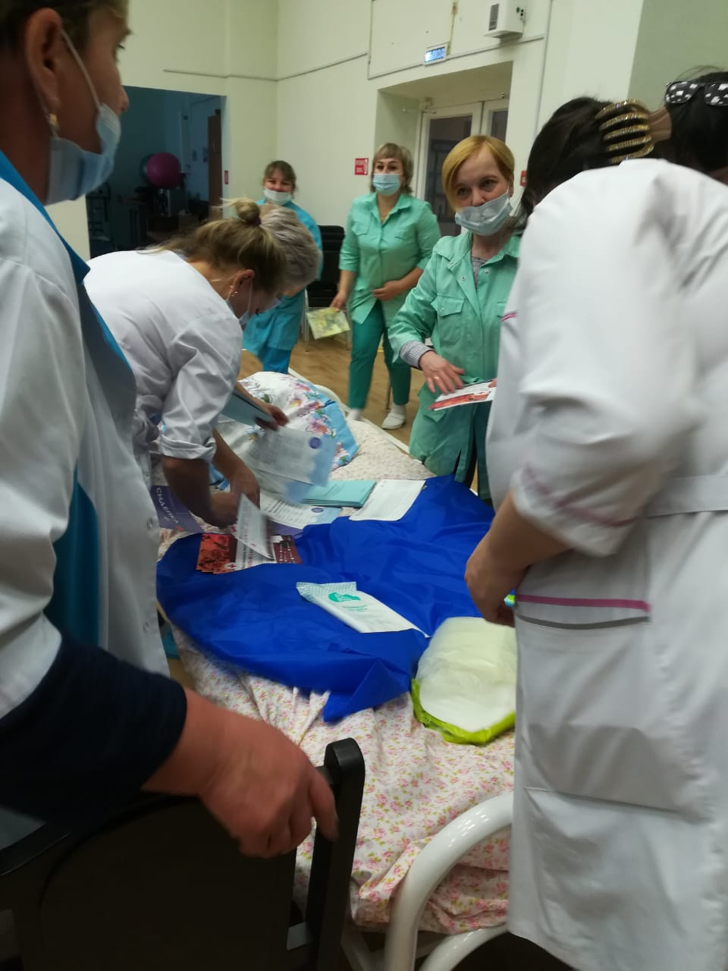
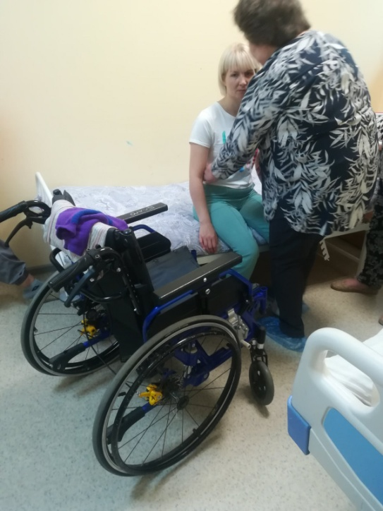
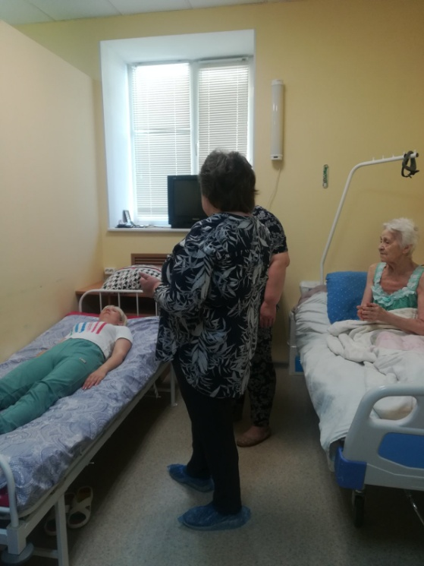
РЕЗУЛЬТАТЫ ВЫПОЛНЕНИЯ ПРОГРАММЫ
«ВОСТАНОВЛЕНИЕ РАБОТЫ СЛУЖБЫ МИЛОСЕРДИЯ В СУБЕКТАХ РФ»
Проведены 40 мастер-классов по уходу за пациентами ( в т.ч. выездные в регионы Пермского края)
Приняли участие 320 человек
Получение новых профессий 70 человек Вручены свидетельства государственного образца

Slide 15
ПРОГРАММА
«ОБУЧЕНИЕ НАВЫКАМ ОКАЗАНИЯ ПЕРВОЙ ПОМОЩИ ШКОЛЬНИКОВ И СТУДЕНТОВ»
Дата реализации Программы: 01.05. 2022 -31 декабря 2022 года
Организаторы: Общероссийская общественная организация «Российский Красный Крест»
Партнеры Программы: Региональные органы исполнительной власти в сфере образования ПК, Роспотребнадзор г. Пермь, Союз Пермская торгово-промышленная палата, РНИМУ им. Н.И. Пирогова
География Программы: В 2022 году – 70 региональных отделений Российского Красного Креста, в том числе Пермское отделение
Цель Программы: Обучение населения приемам оказания первой помощи, пострадавшим во время стихийных бедствий, в зонах вооруженных конфликтов и в других чрезвычайных ситуациях
Задачи Программы:
Создание учебного центра по первой помощи на базе регионального отделения РКК в целях обучения и практической подготовки обучающихся по дополнительным образовательным программам первой
помощи, утвержденным Правлением Российского Красного Креста
2. Создание кадрового резерва и повышение квалификации специалистов, обучающих навыкам
оказания первой помощи
3. Проведение мастер-классов по обучению школьников и студентов навыкам оказания
первой помощи
4. Проведение чемпионатов по первой помощи среди школьников

Slide 16
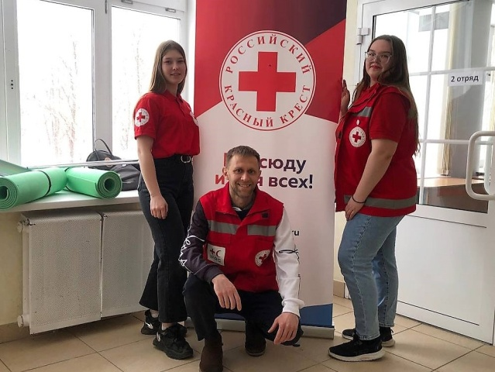
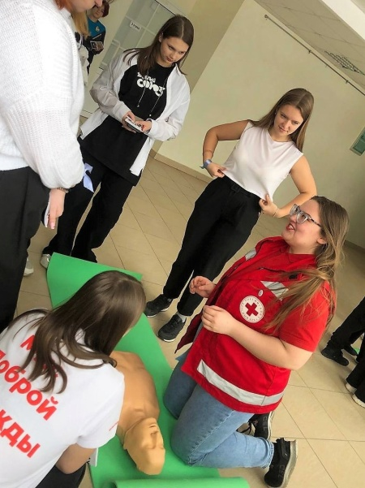
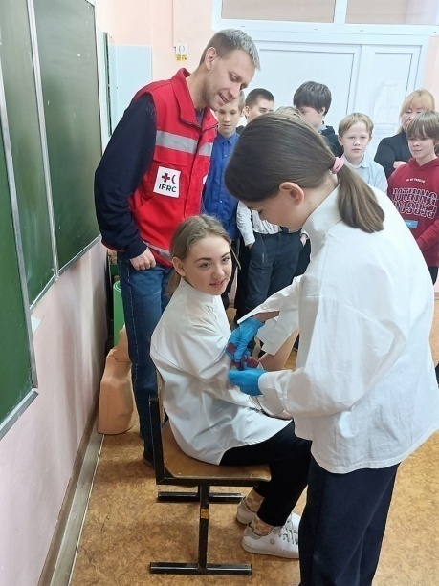
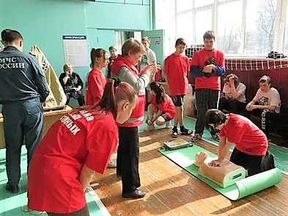
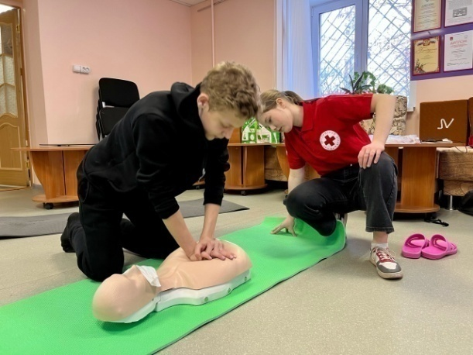
РЕЗУЛЬТАТЫ ВЫПОЛНЕНИЯ ПРОГРАММЫ
«ОБУЧЕНИЕ НАВЫКАМ ОКАЗАНИЯ ПЕРВОЙ ПОМОЩИ ШКОЛЬНИКОВ И СТУДЕНТОВ»
Создан учебный центр по первой помощи на базе Пермского регионального отделения РКК (Свидетельство об аккредитации № 013-22-ПП от 02.08.2022 г.)
Создан кадровый резерв: 1 тренер, 17 инструкторов первой помощи РКК
Проведено мастер-классов по первой помощи
для школьников 139
для студентов 97
Прошли обучение
3 868 школьников
2 252 студента
Проведен чемпионат по первой помощи среди школьников

Slide 17
ПРОГРАММА
«ШКОЛА ВОССТАНОВЛЕНИЯ ПАЦИЕНТОВ, ПЕРЕНЕСШИХ КОВИД 19»
Даты реализации Программы: 01.09. 2022 года – 31 декабря 2022 года.
Организаторы: Общероссийская общественная организация «Российский Красный Крест»
Партнеры Программы: Федеральное государственное бюджетное учреждение «Национальный
медицинский исследовательский центр терапии и профилактической медицины» Министерства
здравоохранения Российской Федерации, Всероссийское общественное движение добровольцев
в сфере здравоохранения «Волонтеры-медики»
География Программы: в 2022 году – 40 региональных отделений Российского Красного
Креста, в том числе Пермское отделение
Обоснование реализации Программы, ее актуальность: в 2022 году одной из основных задач
системы здравоохранения Российской Федерации является реабилитация пациентов,
перенесших коронавирусную инфекцию
Цель Программы: повышение эффективности восстановления граждан после перенесенной
коронавирусной инфекции
Задачи Программы:
Обеспечение работы комнат восстановления после перенесенной коронавирусной инфекции
2. Повышение общего уровня грамотности в вопросах профилактики и восстановления после
перенесенной коронавирусной инфекции
3. Подготовка граждан, перенесших COVID-19, к самостоятельной реализации комплекса
упражнений для восстановления в домашних условиях
4. Популяризация активного и здорового образа жизни среди взрослого населения

Slide 18
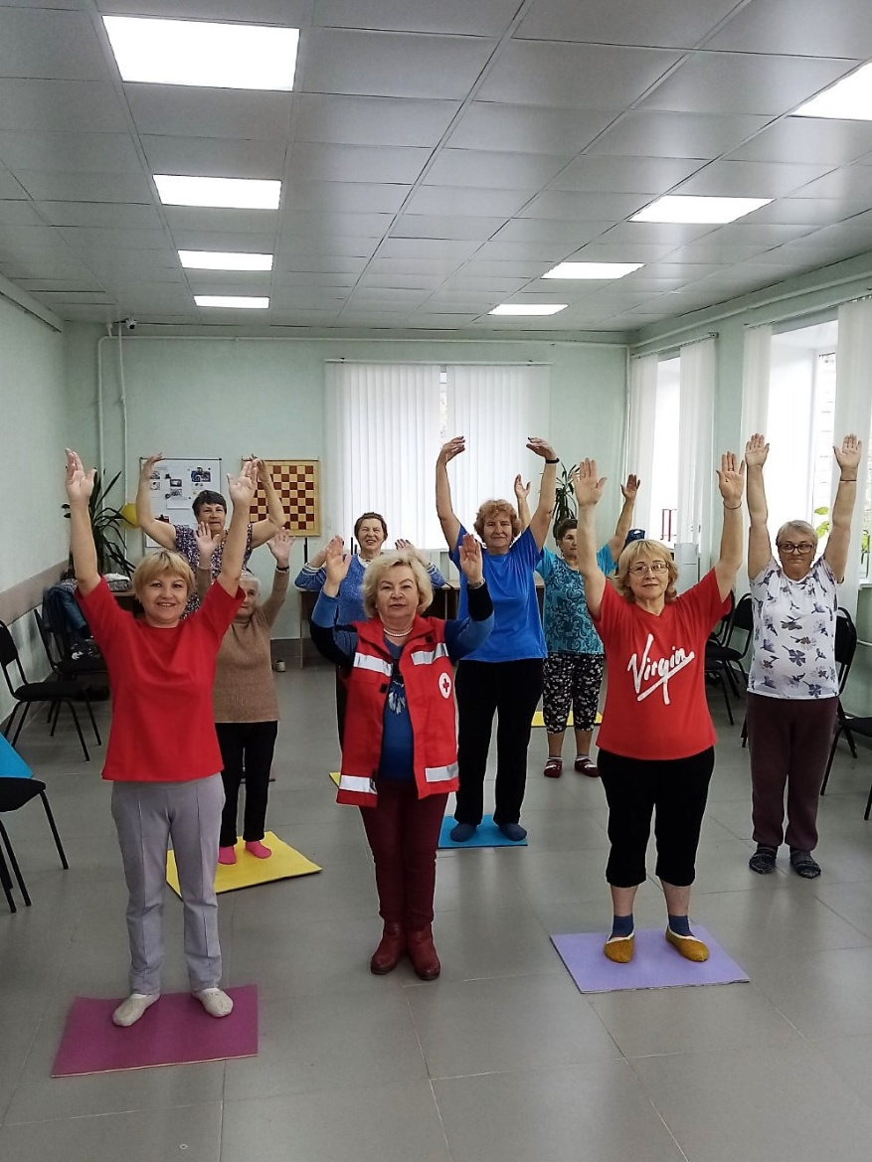
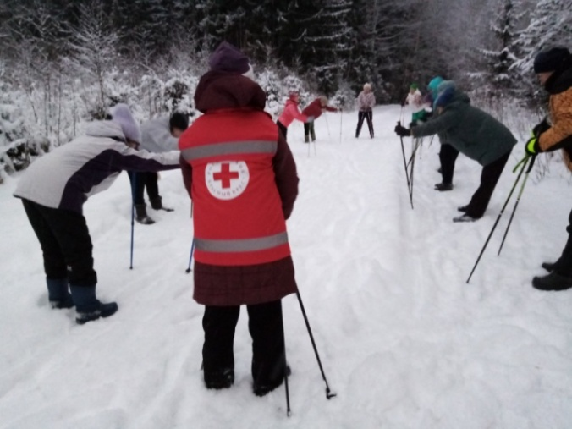
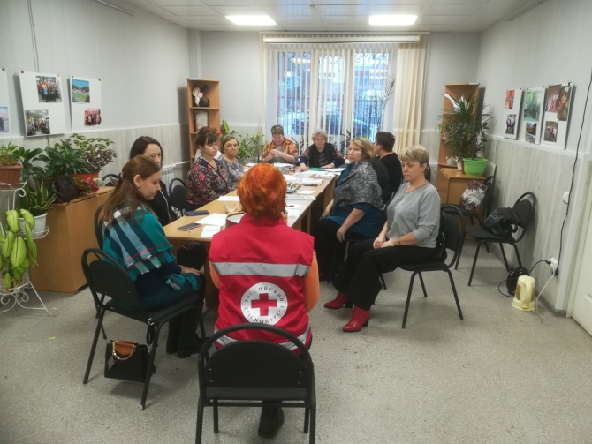
РЕЗУЛЬТАТЫ ВЫПОЛНЕНИЯ ПРОГРАММЫ«ШКОЛА ВОССТАНОВЛЕНИЯ ПАЦИЕНТОВ, ПЕРЕНЕСШИХ КОВИД 19»
Привлеченные специалисты
инструктор ЛФК -1
врач - 2
тренер по Северной ходьбе -2
Проведенные мероприятия
мастер-классы - 6
групповые занятия - 1
занятия Северной ходьбой -15
мероприятия по поддержке вакцинации - 6
Количество прошедших реабилитацию - 387 чел.

Slide 19
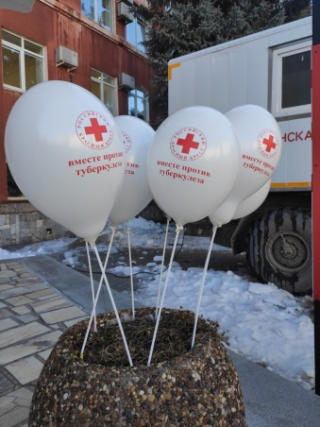
ПРОГРАММА
«ГРУППА ВЗАИМНОЙ ПОДДЕРЖКИ И ШКОЛА ПАЦИЕНТОВ С ВИЧ-ИНФЕКЦИЕЙ И ТУБЕРКУЛЁЗОМ»
Дата реализации Программы: 01.05. 2022 -31 декабря 2022 года
Организаторы: Общероссийская общественная организация «Российский Красный Крест»
Партнеры Программы: Региональные органы исполнительной власти в сфере здравоохранения ПК
География Программы: В 2022 году – 40 региональных отделений Российского Красного
Креста, в том числе Пермское отделение
Цель Программы: способствовать улучшению качества жизни пациентов и их близких и повышению уровня приверженности к лечению пациентов с ВИЧ-инфекцией и туберкулезом
Задачи Программы:
Обеспечение работы Школы пациентов и групп взаимной поддержки пациентов с ВИЧ-инфекцией и туберкулезом
Повышение общего уровня грамотности в вопросах профилактики и лечения туберкулеза, ВИЧ-инфекции и инфекций, передающихся половым путём у целевой группы и членов их семей
Развитие системы маршрутизации благополучателей в другие организации для
получения дополнительных услуг (юридических, медицинских, социальных)
Повышение уровня приверженности к лечению благополучателей из категории
социально уязвимых граждан
5. Укрепление взаимодействия на региональном уровне с медицинскими
организациями, а также расширение партнерской сети

Slide 20
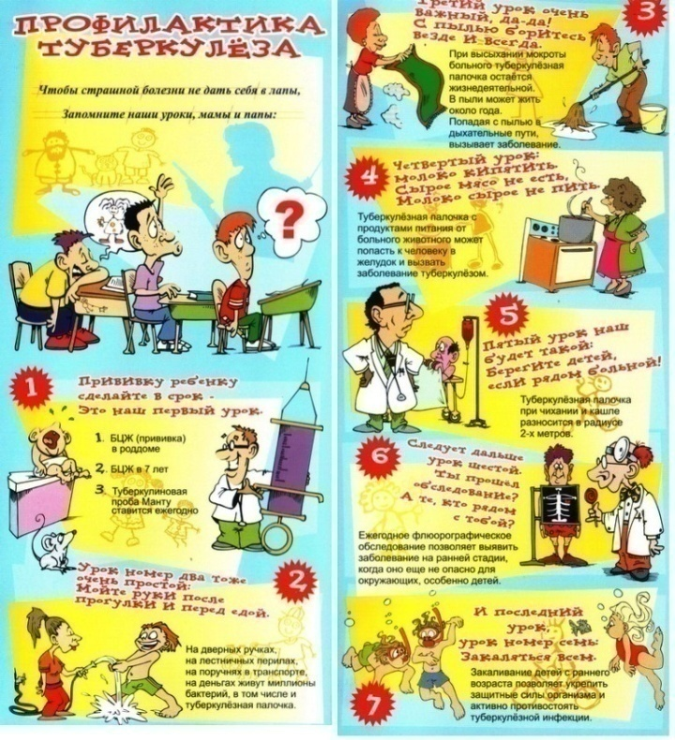
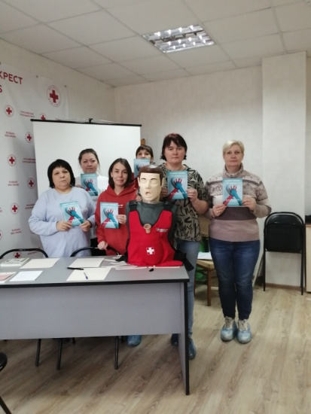
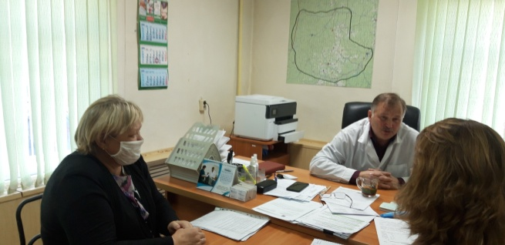
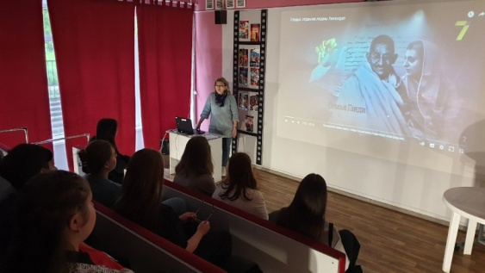
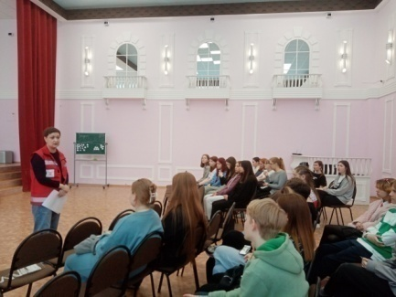
РЕЗУЛЬТАТЫ ВЫПОЛНЕНИЯ ПРОГРАММЫ
«ГРУППА ВЗАИМНОЙ ПОДДЕРЖКИ И ШКОЛА ПАЦИЕНТОВ С ВИЧ-ИНФЕКЦИЕЙ И ТУБЕРКУЛЁЗОМ»
ЗАКЛЮЧЕНЫ СОГЛАШЕНИЯ о взаимном сотрудничестве
с Центром СПИД и НКО БФ «Источник надежды»
ПРОВЕДЕННЫЕ МЕРОПРИЯТИЯ
Проведены акции
Информационные и профессиональные консультирования
Групповые и индивидуальные занятия
Раздача флаеров, более
ПРИВЛЕЧЕННЫЕ СПЕЦИАЛИСТЫ
Психолог
Врач инфекционист
Равный консультант
Количество пост-релизов в социальных сетях и СМИ
Количество прошедших опрос и анкетирование «ВИЧ-инфекции и пути передачи»
Количество прошедших тестирование на ВИЧ-инфекцию
Количество пациентов, которым была оказана помощь
91
3
76
9
100
2
1
2
9
100
75
350

Slide 21
ПРОГРАММА
«ПОЛУЛЯРИЗАЦИЯ ДОБРОВОЛЬНОГО БЕЗВОЗМЕЗДНОГО ДОНОРСТВА И КОСТНОГО МОЗГА»
Дата реализации: с 01.06.2022 по 31.12.2022 год
Организаторы: Общероссийская общественная организация «Российский Красный Крест»
Партнеры: Пермская краевая станция переливания крови, Фонд «Дедморозим», Всероссийское общественное движение добровольцев в сфере здравоохранения «Волонтеры-медики», ПНГУ
География программы: город Пермь и Пермский край
Цель: реализация компании по популяризации донорства крови и костного мозга и развитию донорского сообщества в России
Задачи:
Проведение просветительских мероприятий по популяризации донорства в России
Проведение Всероссийских и регулярных донорских акций
Популяризировать проведение HLA - типирования
Формирование и наполнение Федерального регистра потенциальных
доноров костного мозга

Slide 22
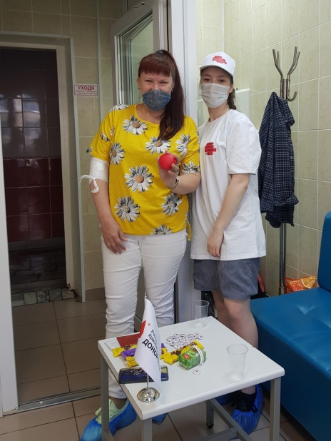
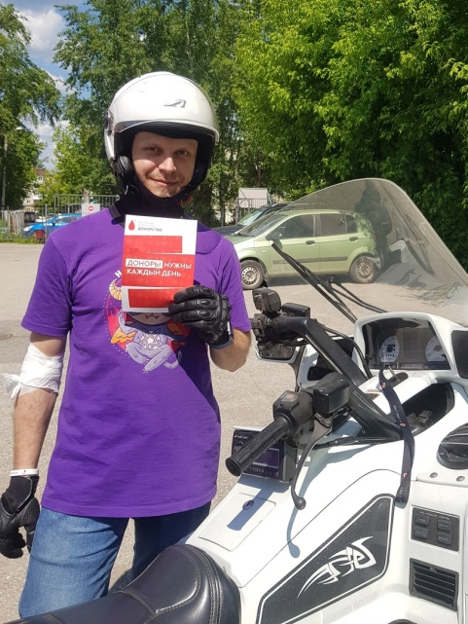
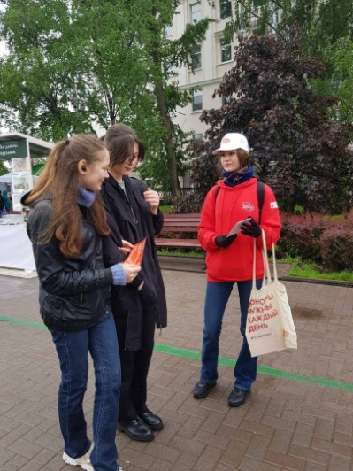
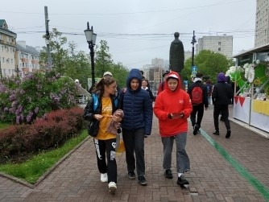
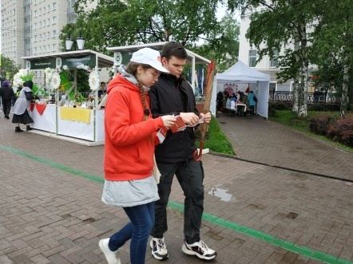
РЕЗУЛЬТАТЫ ВЫПОЛНЕНИЯ ПРОГРАММЫ
«ПОЛУЛЯРИЗАЦИЯ БЕЗВОЗМЕЗДНОГО ДОНОРСТВА И КОСТНОГО МОЗГА»
Проведено просветительских мероприятий – 6
Проведено акций - 2
Раздача флаеров - 1000
Количество пост-релизов в социальных сетях и СМИ - 2
Участники мероприятий - 400
Расширение партнерской сети в рамках мероприятия «круглый стол» при Министерстве здравоохранении Пермского края

Slide 23
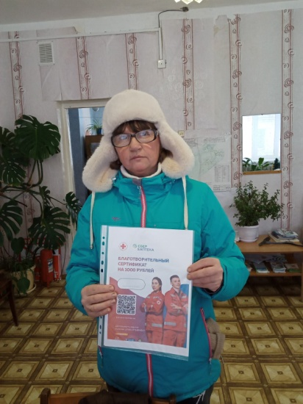
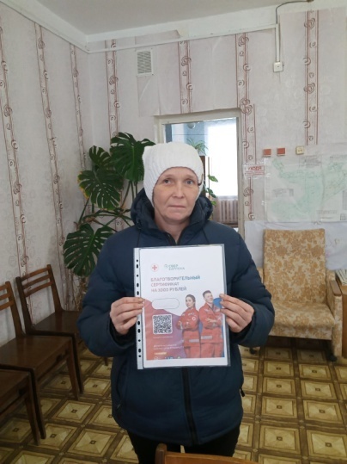
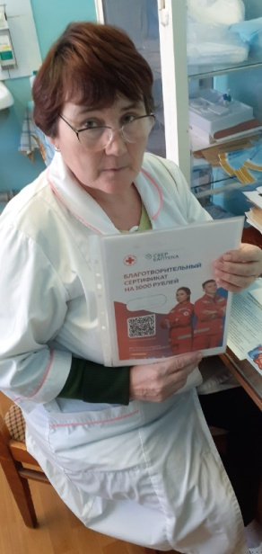
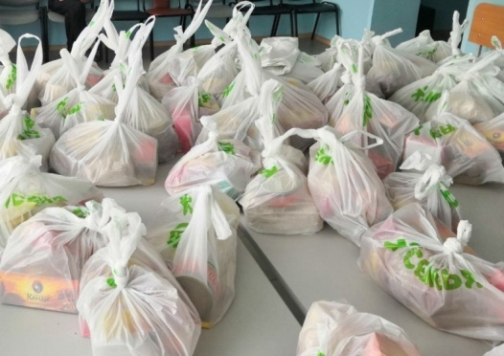
ПРОГРАММА
«ПСИХО-СОЦИАЛЬНАЯ ПОМОЩЬ НАСЕЛЕНИЮ, В ТОМ ЧИСЛЕ ПЕРЕСЕЛЕНЦЕВ С УКРАИНЫ»
Дата реализации: с сентября 2022 по 31 декабря 2022 года
Организаторы: Общероссийская общественная организация «Российский Красный Крест»
Партнеры: Аппарат уполномоченного по правам человека, ТУ МСР по г. Перми,
ГБУ ПК КЦСЗ по г. Перми
География программы: город Пермь и территории Пермского края
Цель: Выявление потребностей жизнеобеспечения и психосоциального состояния
вынужденных переселенцев с территории Украины и членов семей мобилизованных в
рамках СВО
Задачи:
Оказание помощи выше перечисленных граждан в получении гражданства РФ
Оказание в оформлении социальных денежных выплат
Оказание помощи в трудоустройстве и жизнеустройству
Гуманитарная помощь и психосоциальная поддержка
РЕЗУЛЬТАТЫ ВЫПОЛНЕНИЯ ПРОГРАММЫ
Оказана помощь:
в получении гражданства РФ – 50 человек
в оформлении социальных пособий – 78 человек
в трудоустройстве 18 и жизнеустройстве – 3 человека
психосоциальное сопровождение 18 человек и консультирование 600 человек
гуманитарная помощь - 1176 человекам

Slide 24
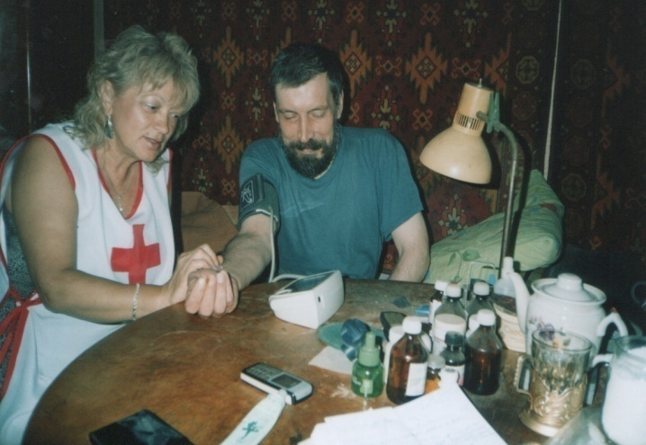
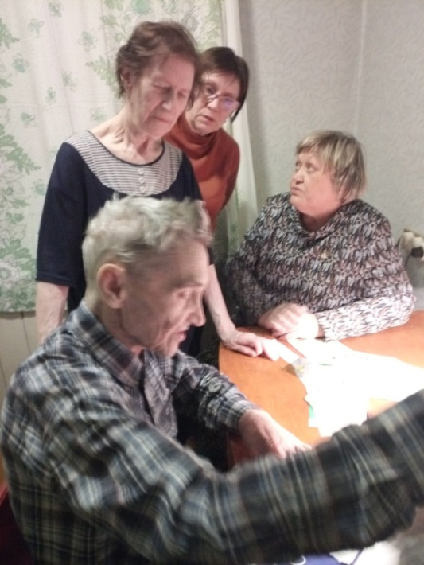
ПРОГРАММА
«ПРЕДОСТАВЛЕНИЕ СОЦИАЛЬНЫХ УСЛУГ ПО НАДОМНОМУ ОБСЛУЖИВАНИЮ ГРАЖДАН ПОЖИЛОГО ВОЗРАСТА И ИНВАЛИДОВ»
Дата реализации: с 11 марта 2021года по настоящее время
Организаторы: Министерство социального развития ПК
Партнеры: Территориальное управление по городу Перми
География программы: город Пермь
Цель: предоставление социальных услуг гражданам с ограниченными возможностями к самообслуживанию
Клиентская группа: граждане пожилого возраста, инвалиды, дети-инвалиды с недостатками психического и физического развития, нуждающиеся по состоянию здоровья в бытовом обслуживании, медицинской помощи, социальной и трудовой реабилитации, утратившие способность к самообслуживанию и (или) передвижению (мобильные и маломобильные получатели социальных услуг), признанные нуждающимися в социальном обслуживании
РЕЗУЛЬТАТЫ ВЫПОЛНЕНИЯ ПРОГРАММЫ
Пермское РО РКК включено в реестр Поставщиков
Социальных услуг Пермского края в 2021 г.
8 сертифицированных сиделок (социальных работников) оказывают услуги по надомному обслуживанию нуждающимся гражданам
Получатели социальных услуг – 98 ПСУ

Slide 25
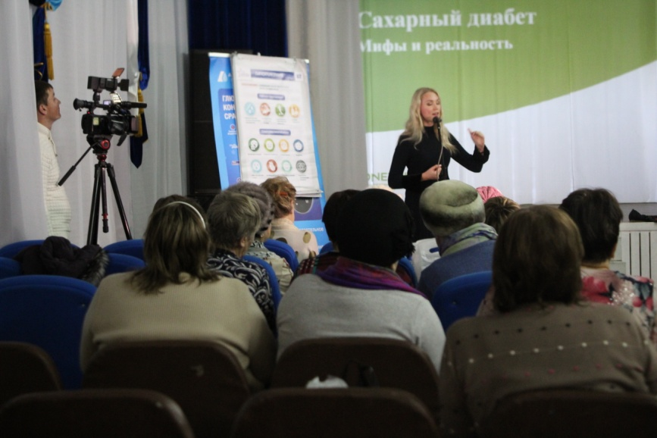
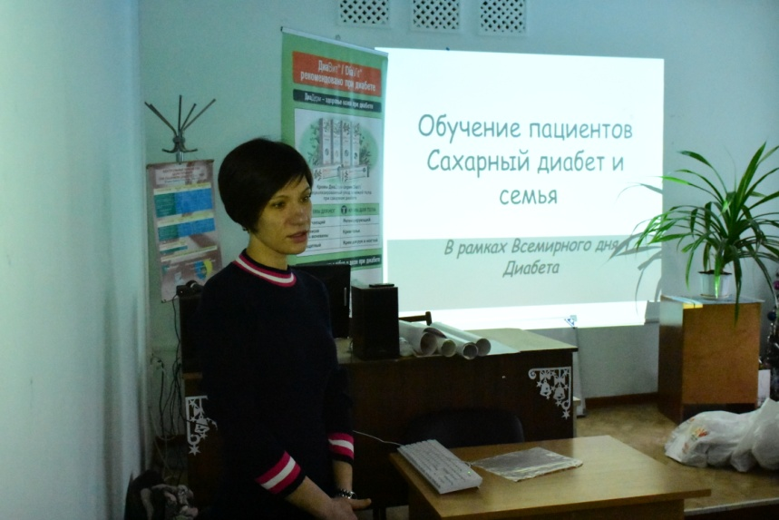
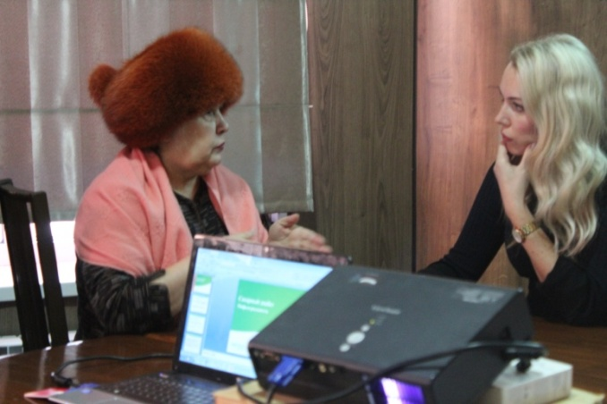
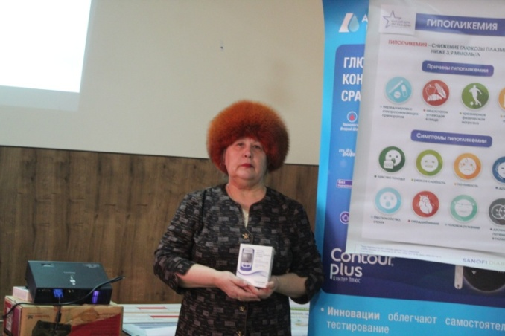
ПРОГРАММА
«ПРОФИЛАКТИКА САХАРНОГО ДИАБЕТА»
Дата реализации: с 01.01.2015 г. по настоящее время
Организаторы: Министерство здравоохранения Пермского Края
Партнеры: ООО «ЛайтСкан Раша», ООО «Компания ЭЛТА», ООО «Диабетическое общество Пермского края
География программы: г. Пермь и Пермский край
Цель: профилактика осложнений больных СД
Задачи: обучение больных СД и профилактика групп риска
РЕЗУЛЬТАТЫ ВЫПОЛНЕНИЯ ПРОГРАММЫ
Обеспечение глюкометрами и ручками шприцами больных СД и групп риска – 997 шт.
Просветительские лекции «Школа диабета - 12 шт.
Проведение Акция «Международный день диабета»

Slide 26
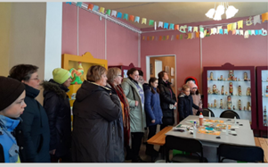
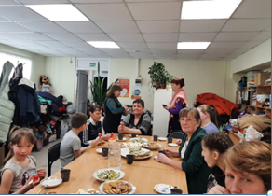
ГРАНТ БФ ВЛАДИМИРА ПОТАНИНА
«ДОРОГА ПОКОЛЕНИЙ»
Дата реализации: с сентября 2021 по июль 2022 года
Организаторы: БФ Владимира Потанина «Дорога поколений»
Партнеры: РООИ «Диабетическое общество Пермского края»,
Администрация г. Кунгура
География программы: город Пермь, города и поселки Пермского края
Победитель конкурса «СПОРТ ДЛЯ ВСЕХ»
Цель и задачи:
Воспитание патриотизма и любви к малой родине
Укрепление межпоколенческих связей среди участников туристических команд трех возрастных групп от 10 до 60 лет
Решение ряда социальных и экологических проблем отдельных территорий через развития социального туризма в шести районах Пермского края
Разработка и реализация местных туристических маршрутов
Сдача норм ГТО

Slide 27
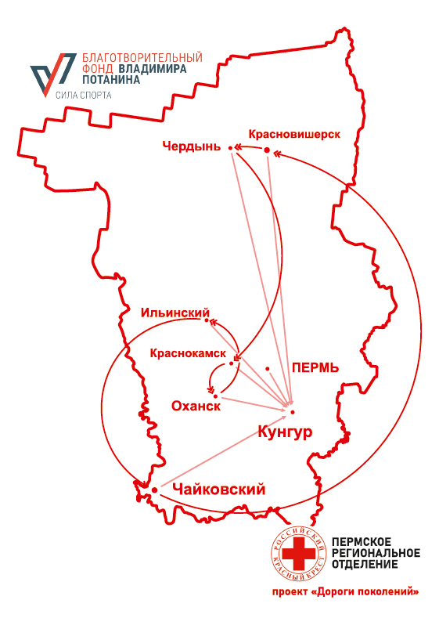
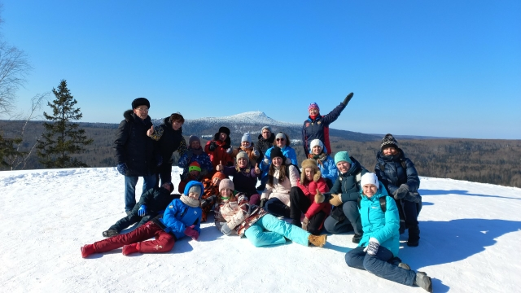
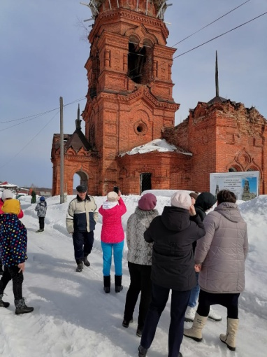
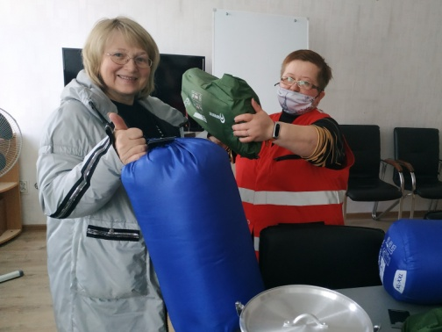
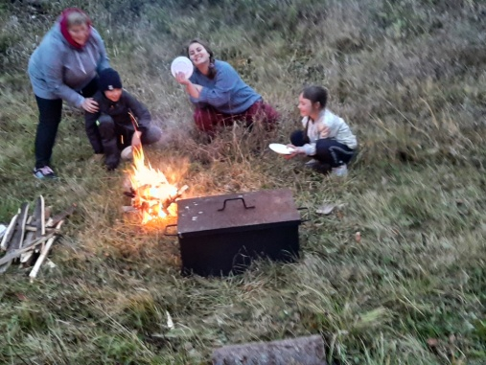
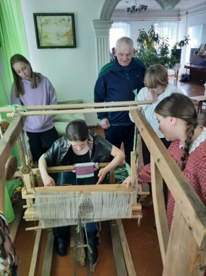
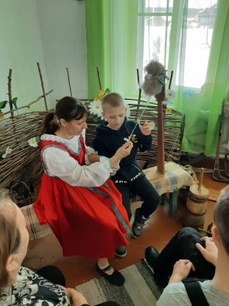
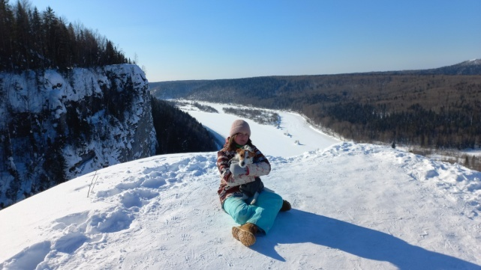
РЕЗУЛЬТАТЫ ВЫПОЛНЕНИЯ ГРАНТА
Во время подготовительного этапа были созданы команды ,
состоящие из трех возрастных групп от 10 до 60 лет в шести городах и поселках Пермского края:
г. Чердынь
г. Красновишерск
г. Чайковский
г. Краснокамск
г. Оханск
п. Ильинский
Каждая команда состояла из 10-15 участников, в составе которых обязательное наличие подростков (1 ОВЗ), трудоспособного поколения
и пенсионного возраста
Маршрут прошел из г. Перми в города с севера на юг Пермского края
Во время туристического похода проходило общение участников
команд, подготовка к сдаче ГТО, решались социальные и экологические проблемы в отдельных территориях маршрута следования
Команды получили в подарок по комплекту туристического снаряжения

Slide 28
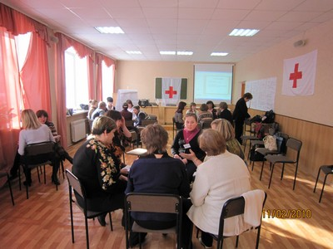
ГРАНТ БФ ТИМЧЕНКО
«БЛИЖНИЙ КРУГ»
Проект «Сделаем старость красивой»
Дата реализации: с 1 августа по 30 ноября 2022 года
Организаторы: БФ Тимченко «Ближний круг»
Партнеры: ГБУЗ ПК «Оханская районная больница», ГБУ ПК «Дубровский ПНИ»,
филиал Оханский ДИПИ, ТОСы Оханского городского округа
География программы: город Оханск Пермский край
Цель: Сохранение функций жизнедеятельности маломобильного
пациента в условиях стационара
Задачи:
Обучение родственников маломобильных граждан технологиям ухода
и оказания первой помощи при попадании гражданина в стационар
Повышение квалификации среднего медицинского персонала по
направлению «Гериатрия», в части долговременного формирования
системы долговременного ухода в Пермском крае
Информирование населения об оказании первой помощи, в т.ч.
знакомство с элементарными приемами оказания первой помощи,
фиксация основных правил безопасного поведения в быту и формирование чувства ответственности

Slide 29
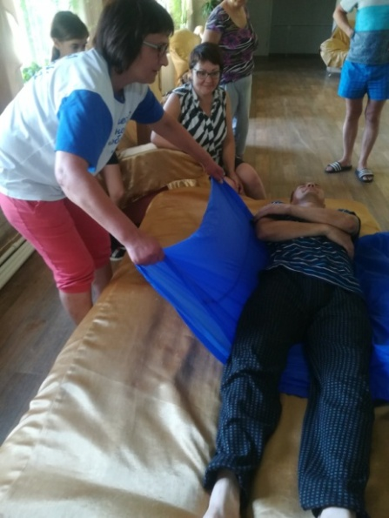
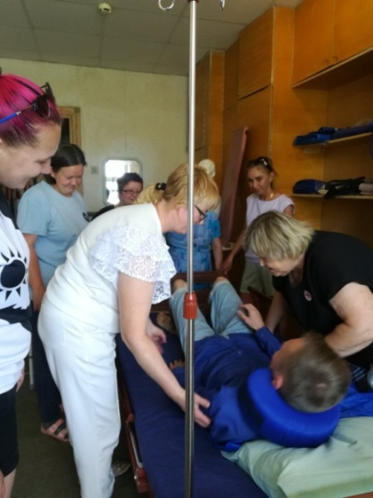
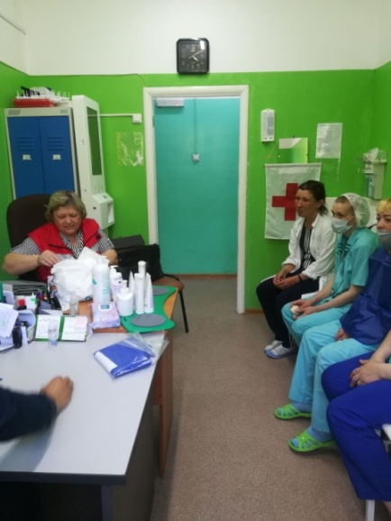
РЕЗУЛЬТАТЫ ВЫПОЛНЕНИЯ ГРАНТА
Заключены договора о совместной деятельности с
партнерами проекта
Проведены лекции и 12 мастер-классов 3 цикла по 4 занятия в формате он-лайн; всего 3 курса, количество слушателей 105 человек
50 сиделок, осуществляли уход за 120 м\моб гражданами и 55 человек родственный уход за близкими перенесших инсульт, инфаркт, онкозаболевания и травмы
Прошли обучение по профессии «Сиделка» (помощник по уходу) – 6 человек
Усовершенствование «Сестринского дело в гериатрии» – 6 человек
Профессиональную переподготовку по направлению «Сестринское дело» – 1 человек
220 человек посетили в 20 мастер-классах по оказанию первой помощи,
закрепили умения самостоятельно пользоваться полученными знаниями
в повседневной жизни, получили элементарные приемы первой медицинской
помощи
10 инструкторов по оказанию первой помощи и ухода за маломобильными
гражданами получили новые опыт и знания в смежных профессиях
В мессенджере «Вайбер» / «Телеграмм» создана
сопровождающая группа для социально-психологической
и информационной поддержки в области патронажа,
паллиативной помощи на дому
В социальной сети «Вконтакте» создана группа
«Российский Красный Крест | Пермский край для
общения единомышленников, проживающих на одной
территории, имеющие общие проблемы

Slide 30
ГРАНТ ФОНДА МХКК «ДРЭФ» ПСИХОСОЦИАЛЬНОЕ СОПРОВОЖДЕНИЕ, ПОСТРАДАВШИХ И СЕМЕЙ ПОГИБШИХ ВО ТЕРРАКТА В ПГНИУ
Дата проведения: с октября 2021 по февраль 2022 года
Цель проекта: снизить степень психологического воздействия для пострадавших, членов их семей, членов погибших семей, свидетелей стрельбы на территории ПГНИУ путем оказания психосоциальной поддержки
Привлечены 20 психосоциальных работников (в т.ч. юрист, психиатр, сотрудники центра психолого-педагогической помощи ПГНИУ, 2 эксперта Проекта срочной помощи DREF, 35 волонтеров Пермского РО Российского Красного Креста
РЕЗУЛЬТАТЫ ВЫПОЛНЕНИЯ ГРАНТА
Проведение психосоциального патронажа 6 месяцев в течение – 70 человек
Активных контактов - 749, в т.ч 223 встреч и 525 онлай
Психологическое консультирование и поддержка – 3245 человек
Социально-бытовое сопровождение – 658 человек
Правовое сопровождение – 147 человек
Педагогическое сопровождение – 821 человек
Распространены буклеты «Как помочь себе», «Переживи травму»,
«Дети и горе». «Как пережить горе» – 1400 шт.
На базе Психологического Центра ПГНИУ оборудованы и работают
2 зала сенсорных комнат для преподавателей и студентов
Мероприятия Центра посетили 1485 человек

Slide 31
ВСЕРОССИЙСКАЯ АКЦИЯ
ПО ПРОФИЛАКТИКЕ ТУБЕРКУЛЕЗА, ПРИУРОЧЕННАЯ КО ВСЕМИРНОМУ ДНЮ БОРЬБЫ С ТУБЕРКУЛЕЗОМ
Акция приуроченная ко Всемирному дню борьбы с туберкулезом
«День белой ромашки»
Время проведения: с 23 по 25 марта 2022 года
География: г. Пермь, г. Соликамск, г. Кунгур
Партнеры: БФ «Источник надежды», Туберкулезные диспансеры, Пермская региональная организация по содействию и реализации прав граждан на защиту семьи, материнства и детства, «Центр общественного здоровья»,Творческая мастерская «Элис», Изостудия "Синяя птица", "Центр развития детей"
В рамках акции:
Студентам вузов и колледжей показали фильм "Туберкулёз - не приговор!"
Волонтёры - психологи проводили культурно-просветительские занятия по рисованию белой ромашки, мыловарению ромашки и лепке
Проведены просветительские мероприятия
Специалистами и волонтёрами - психологами были розданы
более 300 информационных
материалов и флаеров
В ПГНИУ работал выездной
флюрограф 400 студентов и
преподавателей прошли
рентгенографические
исследования

Slide 32
АКЦИЯ
«ВСЕМИРНЫЙ ДЕНЬ ЗДОРОВЬЯ»
Акция является важным праздником
для каждого, кто заботится о своем благополучии, здоровом теле и крепком духе
Время проведения: 7 апреля 2022 года
Партнеры: ТПП ПК, ГКУ «Центр общественного здоровья ПК», Краевой Совет ветеранов, ТОСы
География: город Пермь и территории Пермского края
Пермское РО РКК совместно с Торгово–промышленная палатой в рамках акции приняли участие в проекте
«Здоровье в промышленном городе»
Жители микрорайонов (ТОСов) приняли активное
участие в оздоровительных мероприятиях

Slide 33
ВСЕРОССИЙСКАЯ АКЦИЯ, ПРИУРОЧЕННАЯ
К ДНЮ ПАМЯТИ УМЕРШИХ ОТ ВИЧ
Акция приурочена к Международному дню памяти жертв СПИД
Время проведения: с 16 по 20 мая 2022 года
Каждое третье воскресенье мая традиционно проходит Международный день памяти жертв СПИД
В канун этого дня Пермское региональное отделение РКК совместно с краевым центром по профилактике и борьбе со СПИД и инфекционными заболеваниями и благотворительным фондом «Источник надежды»
провели акцию в ТРК «Колизей»
Волонтеры напомнили о профилактических мероприятиях, позволяющих избежать заражения СПИД, и провели экспресс тестирование для всех желающих

Slide 34
ВСЕРОССИЙСКАЯ АКЦИЯ
«#ПУТЬ ДОНОРА»
Донорская акция, приуроченная к Международному дню донору крови
Дата проведения: 13-15 июня 2022 года
География: г. Пермь, г. Березники, г. Кунгур
В преддверии Всемирного дня донора наши волонтеры вышли на улицы краевого центра, приглашая всех неравнодушных жителей Прикамья присоединиться к акции «#Путь донора»
13-14 июня в г. Кунгуре 78 человек сдали кровь
Не остались равнодушными байкеры МОТО59 RU
Раздача тематические флаеров – 430
Вручены сувениры и подарки – 100
Востановленно звание «Почетный донор» – 3 чел.
Мы благодарны всем жителям края,
кто помогает сохранять неснижаемый
стратегический запас донорской
крови, вносит личный вклад
в спасение человеческой жизни!

Slide 35
ВСЕРОССИЙСКАЯ АКЦИЯ « ЗАПУСТИ СЕРДЦЕ»
Акция приурочена к Всемирному дню «Запусти сердце»
Дата проведения: 5 октября 2022 года
География: г. Пермь, г. Соликамск, г. Уинск
В этот день школьники Соликамска и Уинского узнали много нового и интересного о сердечно-легочной реанимации (СЛР)
Опытные сертифицированные инструкторы по первой помощи Пермского РО РКК провели мастер-классы по СЛР в колледжах г. Перми
Самими активными стали студенты пермского краевого колледжа ОНИКС
5 октября прошли мероприятия в парке им. Горького г. Перми
В рамках акции проведено более 10 мастер-классов
КАЖДЫЙ ЧЕЛОВЕК в мире может СПАСТИ ЖИЗНЬ

Slide 36
ВСЕРОССИЙСКАЯ АКЦИЯ ПОПУЛИРИЗАЦИИ ДОНОРСТВА КОСТНОГО МОЗГА
Акция приуроченная ко Всемирному дню донора косного мозга
Время проведения: 12 – 17 сентября 2022 года
Партнеры акции: Фонд «Дедморозим», Общероссийская общественная организация инвалидов Всероссийское общество онкогематологии «Содействие»
12 сентября в Центре городской культуры в рамках ежегодной акции «Культура донорства» сотрудники Пермского отделения Российского Красного Креста провели мероприятие «Живая встреча»
Координаторы по направлению «Донорство ума» благотворительного
фонда «Дедморозим» поделились успешным опытом привлечения
потенциальных доноров костного мозга из Пермского края в
Национальный регистр
Председатель Пермского РО РКК, Н. В. Гуревич, рассказала о важности популяризации донорства костного мозга
Региональный представитель Общероссийской общественной
организации инвалидов Всероссийское общество
онкогематологии “Содействие”, С. А. Намитова, вдохновила на
новые шаги и действия
Волонтеры Пермского РО РКК провели просветительские
беседы со студентами ПГНИУ на тему донорства костного мозга
Розданы тематические листовки

Slide 37
АКЦИЯ
«ЧЕМПИОНАТ ПО ПЕРВОЙ ПОМОЩИ
СРЕДИ ШКОЛЬНИКОВ»
Дата проведения: 26 ноября 2022 года
Организаторы: Общероссийская общественная организация «Российский Красный Крест»
Место проведения: «Учебно-методический центр по гражданской обороне и чрезвычайным ситуациям Пермского края» по адресу: г. Пермь, ул. Плеханова, 41Б
Партнеры: Министерство территориальной безопасности Пермского края,
Волонтеры-медики, Учебно-методический центр по гражданской обороне и чрезвычайным ситуациям Пермского края
Судейская коллегия: 9 человек, Оргкомитет: 5 человек, Волонтеры: 11 человек
Участники: 36 школьников из 8 команд:
МАОУ ДО «ДЮЦ «Импульс», МАОУ «Средняя общеобразовательная школа № 81», МАОУ «Фроловская средняя школа Навигатор», МАОУ «Средняя общеобразовательная школа № 101», МАОУ «Средняя общеобразовательная школа
№ 24», МАОУ «СОШ № 32 им.Г.А. Сборщикова», МАОУ «СОШ № 30»
ТО «Созвездие" отряд ЮИД «Юспас»
ПОБЕДИТЕЛИ
1 место - ТО «Созвездие" отряд ЮИД «Юспас»
2 место - МАОУ ДО «ДЮЦ «Импульс»
3 место - МАОУ «Фроловская средняя школа Навигатор»

Slide 38
ВСЕРОСИЙССКАЯ АКЦИЯ
«ДЕНЬ БОРЬБЫ С ВИЧ-ИНФЕКЦИЕЙ»
Акция приурочена ко Всемирному дню борьбы со СПИДом
Время проведения акции: с 1 по 5 декабря 2022 года на нескольких площадках Пермского края под девизом «Время для равенства»
г. Пермь в ПГНИУ и торговом развлекательном центре «Колизей-Атриум»
г. Краснокамск в магазине «Пятерочка» по адресу Энтузиастов, 22
г. Березники в отделении Красного Креста по адресу Советский пр., 32
г. Соликамск в торговом центре «Молодежный»
с. Покча в медицинском кабинете АНО ДСУ «Благолетие»
Партнеры: ГКУЗ «ПКЦ СПИД», ГБУЗ ПК «КФМЦ», БФ «Источник надежды», Центр общественного здоровья и медицинской профилактики,
Волонтеры фонда «Территория успеха»
РЕЗУЛЬТАТЫ ВЫПОЛНЕНИЯ АКЦИИ
Во время проведения акции организовано анонимное экспресс-тестирование для населения
Выдано тест систем 310 штук
Прошли экспресс тестирование – 76 человек
Роздано просветительских листовок более 200
Красный Крест активно работает для
противодействия распространения ВИЧ
инфекции в Прикамье и поддержке людей,
затронутых этой болезнью

Slide 39
ПРИНЯЛИ УЧАСТИЕ В ПРОЕКТАХ
ВЫПОЛНЕНИЕ ЗАЯВОК И ОКАЗАНИЕ ГУМАНИТАРНОЙ ПОМОЩИ «#МЫВМЕСТЕ»
Председатель ПРО КРР Н. В. Гуревич приняла участи в заседании
регионального штаба «#МЫ ВМЕСТЕ», на котором было объявлено о
создании единого центра для помощи семьям призванных в армию в рамках частичной мобилизации
При формировании гуманитарного конвоя не осталось в стороне и пермское региональное отделение Красного креста
Полторы тонны воды, туалетная бумага, средства гигиены, мед, теплые вещи отправились в учебные центры для мобилизованных пермяков
Пермское РО КРР благодарит коллективы: интернет-магазина «Все инструменты ру», «МРСК Урал» - Пермэнерго, Пермскую ГРЭС, пчеловодов Оханского района и всех, кто не остался равнодушным за гуманитарную помощь для участников СВО, их семей, жителям в зоне военных действий и вынужденным переселенцам с Украины

Slide 40
ПРИНЯЛИ УЧАСТИЕ В ПРОЕКТАХ
ЦИФРОВАЯ МЕДИЦИНА НА БЛАГО ЗДОРОВЬЯ ВЕТЕРАНОВ «СОДЕЙСТВИЕ»
Дата проведения: с октября 2022 по февраль 2023 года
Организаторы: НКО ФОНД «Содействие»
Место проведение: г. Большая Соснова, г. Частые
В целях заботы и самоконтроля здоровья участники получили знания по использованию цифровых медицинских приборов. Приобретенные знания позволят жителям отдаленных территориях во время обратиться за медицинской помощью
Проведены: онлайн занятия с охватом 30 человек
по дыхательной гимнастике с использованием пульсоксиметров и пикфлоуметров для исследования наполнения кислородом и внешнего дыхания - 4
лекции эндокринолога «Жизнь с диабетом и физические нагрузки - 3
Передано: 20 глюкометров «Сателлит Экспрес»; 2 пульсоксиметра, 2 никфлоуметра

Slide 41
РЕЗУЛЬТАТЫ ДЕЯТЕЛЬНОСТИ ПРОООО «РКК» В 2022 ГОДУ
Реализовано:
программ
грантов
акций
участие в проектах
Открытие:
учебных центров
подготовка местных отделений РКК
в городах Чайковский, Оханск, Частые, Лысьва, Краснокамск, п. Покча
7
3
8
2
1186
314
676
1
17
76
3000
310
5906
2
6
3868
2252
1296
3420
2320
2403
Проведено:
просветительских мероприятий
мастер-классов
консультаций, в т.ч. онлайн
Обучено:
студентов
школьников
взрослых
Подготовлено:
тренер
инструктор
сиделок
Получили помощь:
социально-психологическую
социально-медицинскую
гуманитарную
Розданы:
буклетов, листовок, флаеров
тест систем на ВИЧ
гуманитарной помощи
Доноры косного мозга 1
Доноры крови более 100
Волонтеров - 83
БЛАГОПОЛУЧАТЕЛЕЙ - 19 120 человек

Slide 42
ОТЧЕТ О ФИНАНСОВЫХ РЕЗУЛЬТАТАХ
ПРОООО «РКК» В 2022 ГОДУ
ПОСТУПЛЕНИЯ – 9 191 ТЫС. РУБ.
БЮДЖЕТ СУБЬЕКТОВ РФ – 3 774 ТЫС. РУБ.
БЮДЖЕТ СУБЬЕКТА ПК – 1 031 ТЫС. РУБ.
ГРАНТЫ – 750 ТЫС. РУБ.
БЛАГОТВОРИТЕЛЬНОСТЬ – 3 636 ТЫС. РУБ.
(В Т.Ч. ЮР.ЛИЦА – 2 601 ТЫС. РУБ. И ФИЗ.ЛИЦА – 1 035 ТЫС.РУБ)
РАСХОДЫ – 7 416 ТЫС. РУБ.
ОПЛАТА ТРУДА И СТРАХОВЫЕ ВЗНОСЫ – 3 142 ТЫС. РУБ.
НАЛОГИ И ОБЯЗАТЕЛЬНЫЕ ПЛАТЕЖИ – 54 ТЫС. РУБ.
АДМИНИСТРАТИВНЫЕ РАСХОДЫ – 1 297 ТЫС. РУБ.
РАСХОДЫ ПО ПРОГРАММАМ И АКЦИЯМ – 2 923 ТЫС. РУБ.
ОСТАТОК НА 01.01.2023 ГОД – 774 ТЫС. РУБ.

Slide 43
ДОСТИЖЕНИЯ
ПРОООО «РКК» В 2022 ГОДУ

Slide 44
ПЕРСПЕКТИВЫ ДЕЯТЕЛЬНОСТИ
ПРОООО «РКК» В 2023 ГОДУ
Продолжить работу по 5 значимым программам Российского Красного Креста
Развивать и пропагандировать обучение населения правилам оказания первой помощи
Совершенствовать обслуживания людей с нарушением самообслуживания и внедрять принципы долговременного ухода
Пропагандировать Донорство крови и косного мозга
Проводить просветительские мероприятия и школы в области профилактики tbs и Vich инфекции
Развивать психосоциальное сопровождение различных социальных групп
Участвовать в Всероссийских акциях, направленных на сохранения здоровья
Развивать волонтерское движение в рамках деятельности РКК
Развивать количество местных отделений на территории Пермского края
Продолжить гуманитарную деятельность
Подготовить благотворительное мероприятие в часть 155 - летия
Пермского Регионального отделения Российского Красного Креста
Принять участие в конкурсах проектов благотворительных
фондов, в т.ч. президентских грантах

